Slide 1
Response Headers & Insecure Design
Max van Oostwaard, Jorian Roelofsen, Mitchel Fleury

Slide 2
Inhoud
Insecure Design
Response Headers
Workshop

Slide 3
Insecure Design
Wat is het?
Waar moet je op letten?
Voorkomen
Probleem uit het werkveld

Slide 4
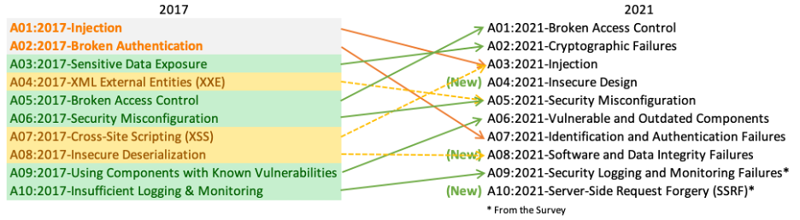
Wat is het?
Tijdens ontwerpen niet goed nadenken over beveiliging
Insecure Design ≠ Insecure Implementatie
Notes:
Dit probleem doet zich voor wanneer beveiliging niet goed overwogen is tijdens de ontwerpfase van ontwikkeling, of het over het algemeen het missen of het hebben van een ineffectief design. In tegenstelling tot andere kwetsbaarheden die vaak het gevolg zijn van codeerfouten, gaat het bij Insecure Design om ontbrekende of ineffectieve onderdelen. Natuurlijk 9 van de 10 keer ook code, maargoed.
Hoewel het niet het beginpunt is van alle andere owasp top-10 problemen, kan het niet goed toepassen van secure design tot veel andere owasp problemen lijden.
Er is een verschil tussen Insecure Design en Insecure Implementatie. Design flaws en implementatie defects hebben allebei verschillende hoofdoorzaken.
Een Secure Design kan nog steeds kapotte implementaties hebben die ge-exploit kunnen worden & een Insecure Design kan niet worden opgelost door een perfecte implementatie van code.
Insecure design komt er eigenlijk op neer dat je bij je ontwerpfase stil moet staan bij alles wat je denkt te gaan willen realiseren. Wat wil je maken, wat voor risico’s kunnen hier aan zitten en hoe passen we dit meteen goed toe zodat we de gevaarlijke security gevolgen kunnen voorkomen zodat het niet kan lijden tot andere grote gevolgen.
Natuurlijk geldt dit ook voor tijdens de ontwikkeling van een project. Er worden altijd nieuwe dingen verzonnen of bijgevoegd en daar moet je gewoon altijd stil bij staan.

Slide 5
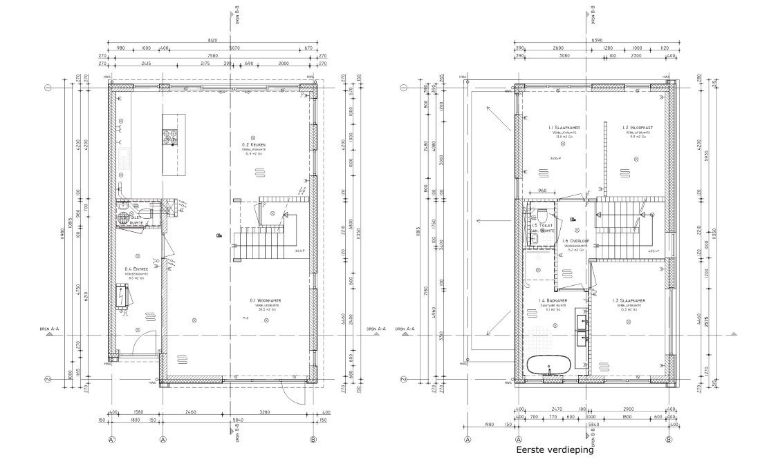
Vergelijking

Slide 6
Waar moet je op letten?
Wat kan een gebruiker doen?
Rechten & Sessies (Niet alleen van gebruikers)
Gebruikte API’s
Packages
Encryptie
Notes:
Onder andere kijken naar:
https://owasp.org/Top10/A04_2021-Insecure_Design/#list-of-mapped-cwes
https://hadrian.io/blog/understanding-insecure-design-a-deep-dive

Slide 7
Impact
Omzeilen van authenticatie/autorisatie
Manipuleren van URL’s (parameters)
Data mining
Spoofing & DdoS
Account overnames/overschrijvingen
Injecties
Notes:
Onder andere kijken naar:
https://owasp.org/Top10/A04_2021-Insecure_Design/#list-of-mapped-cwes
https://hadrian.io/blog/understanding-insecure-design-a-deep-dive

Slide 8
Voorkomen
Design Patterns
Paved Road Ready to use components
Threat modeling
Security integreren in taken & userstories
Testen schrijven
Security monitoren
Notes:
https://owasp.org/Top10/A04_2021-Insecure_Design/#how-to-prevent

Slide 9


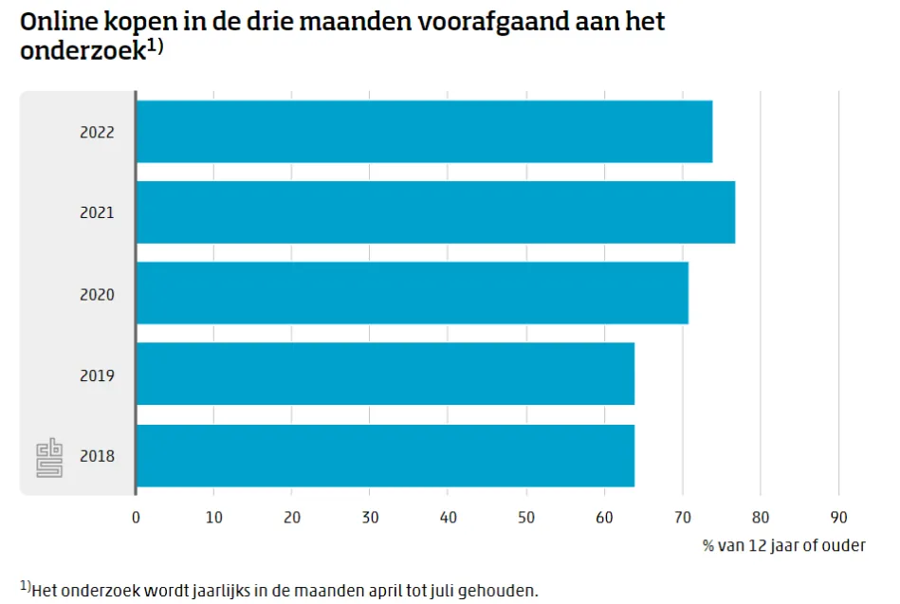


Online webshops
Notes:
https://www.horangi.com/blog/real-life-examples-of-web-vulnerabilities
Een voorbeeld uit het echte werkveld is er een die niet perse gekoppeld staat aan een organisatie. Het probleem bestaat al een langere tijd & is ook nog redelijk actueel, maar is vooral booming geworden tijdens Covid-tijd en heeft vooral de online webshops, maar ook de gebruikers daarvan erg belemmerd.
Iedereen zat natuurlijk thuis, of zat op een of andere manier hieraan vastgebonden. Dus mensen gingen opeens veel meer online winkelen. Niemand had natuurlijk zien aankomen dat we opeens met ons allen een lange tijd thuis vast zouden zitten, ook de webshops natuurlijk niet. Sites hebben zichzelf hierop natuurlijk erg op moeten aanpassen.
Natuurlijk moet de site dus nu meer gebruikers aankunnen. Er zijn meer mensen die dingen kopen, dus je moet anders/beter omgaan met hoe je voorraden & verkoop behandeld. Het is dus echt veel meer dan alleen je resources uitbreiden, maar er moet opeens aan veel meer gedacht worden.
Gelukkig was dit nog geeneens het grootste probleem wat dit met zich meebracht, maar ook was dit een erg spontaan probleem, een probleem waar je geen ‘design’ voor had kunnen toepassen. Maar waarom we het hier kort over hebben, is omdat het alle genoemde een ander bestaand probleem voor webshops nog veel groter heeft gemaakt, omdat het steeds meer gedaan werd. En hier is als webshop zijnde van te voren zeker wat voor te doen….

Slide 10
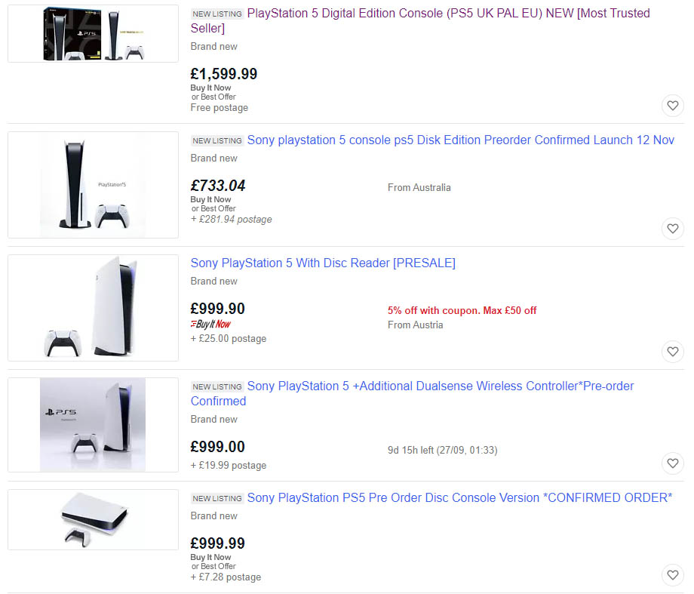
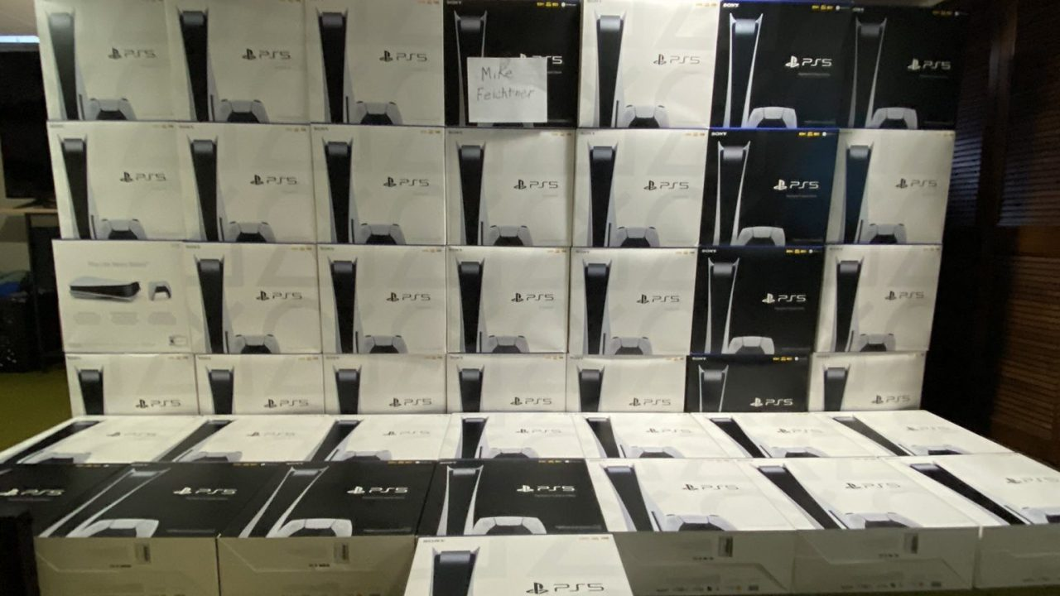
Scalpers & Bots
Zoveel mogelijk voorraad verkrijgen van een product
Door middel van bots
Doorgaan tot je niet meer kan
Verkopen ver boven de marktwaarde voor eigen profijt
Notes:
Het probleem wat veel groter is geworden, vooral omdat ook meer mensen het zijn gaan doen, is Scalpen.
Scalpers zijn gefocused op het bulk inkopen van (populaire) producten door middel van bots om zoveel mogelijk producten te kunnen verkrijgen en de voorraad op sites en de markt te legen. Als het product uiteindelijk niet meer verkrijgbaar is, zet de scalper al zijn producten online voor een veel hogere prijs dan het origineel waard is.
Hierdoor konden veel mensen bepaalde producten niet meer verkrijgen, of voor een prijs die veel hoger ligt dan de originele marktwaarde.
Vaak hadden/hebben de meeste webshops geen antwoord/beveiliging op de vele bots die scalpers los lieten op hun site. Naast veel requests van bots was dit natuurlijk het meest verschrikkelijkste voor de normale gebruiker.

Slide 11
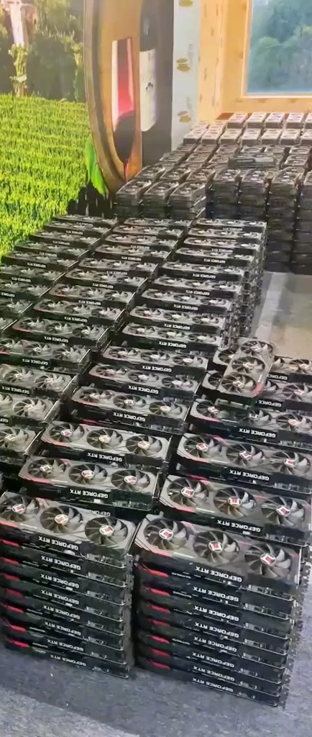
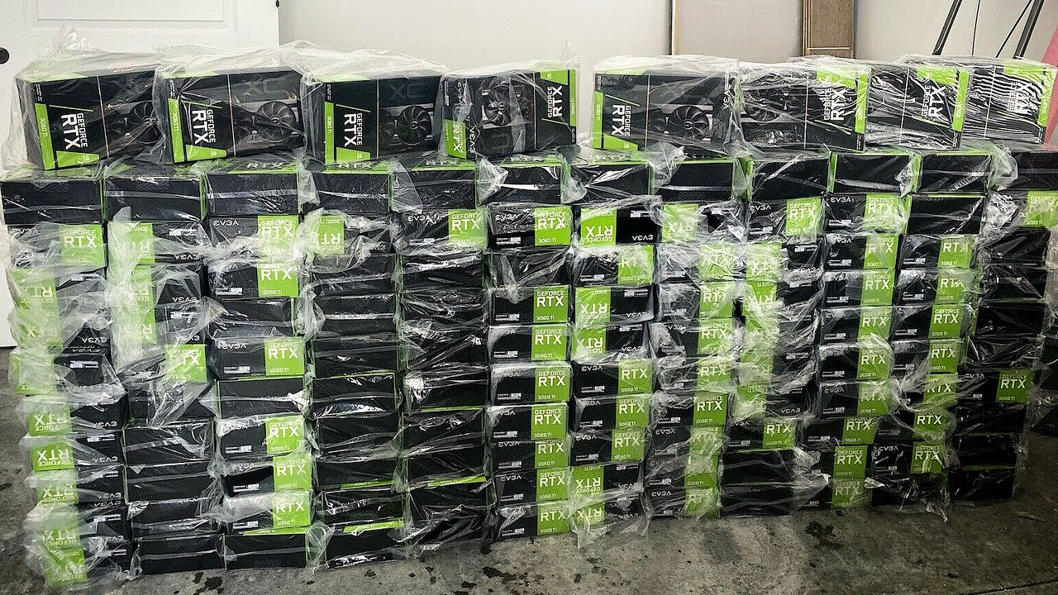
Scalpers & Bots
Notes:
Het probleem wat veel groter is geworden, vooral omdat ook meer mensen het zijn gaan doen, is Scalpen.
Scalpers zijn gefocused op het bulk inkopen van (populaire) producten door middel van bots om zoveel mogelijk producten te kunnen verkrijgen en de voorraad op sites en de markt te legen. Als het product uiteindelijk niet meer verkrijgbaar is, zet de scalper al zijn producten online voor een veel hogere prijs dan het origineel waard is.
Hierdoor konden veel mensen bepaalde producten niet meer verkrijgen, of voor een prijs die veel hoger ligt dan de originele marktwaarde.
Vaak hadden/hebben de meeste webshops geen antwoord/beveiliging op de vele bots die scalpers los lieten op hun site. Naast veel requests van bots was dit natuurlijk het meest verschrikkelijkste voor de normale gebruiker.

Slide 12
Response Headers
Belangrijkste onderdelen van response header
CORS/Cross-Origin (relevant voor onder andere casus)
Hoe kan je ze inzien? (network tab of postman)
DEMO zap errors in casus

Slide 13
Belangerijke Headers
X-Frame-Options: X-Frame-Options: DENY
X-Content-Type-Options: X-Content-Type-Options: nosniff
Referrer-Policy: Referrer-Policy: strict-origin-when-cross-origin
Content-Type: (set the correct type)
Set-Cookie
Strict-Transport-Security (HSTS): Strict-Transport-Security: max-age=63072000; includeSubDomains; preload
Permissions-Policy (formerly Feature-Policy): Permissions-Policy: geolocation=(), camera=(), microphone=() (disables all these permissions)
https://cheatsheetseries.owasp.org/cheatsheets/HTTP_Headers_Cheat_Sheet.html
Notes:
HTTP response header can be used to indicate whether or not a browser should be allowed to render a page in a <frame>, <iframe>, <embed> or <object>. Sites can use this to avoid clickjacking attacks, by ensuring that their content is not embedded into other sites.
This header is used to block browsers' MIME type sniffing, which can transform non-executable MIME types into executable MIME types (MIME Confusion Attacks).
The Referrer-Policy HTTP header controls how much referrer information (sent via the Referer header) should be included with requests.
The Content-Type representation header is used to indicate the original media type of the resource (before any content encoding is applied for sending). If not set correctly, the resource (e.g. an image) may be interpreted as HTML, making XSS vulnerabilities possible.
The Set-Cookie HTTP response header is used to send a cookie from the server to the user agent, so the user agent can send it back to the server later. To send multiple cookies, multiple Set-Cookie headers should be sent in the same response.
The HTTP Strict-Transport-Security response header (often abbreviated as HSTS) lets a website tell browsers that it should only be accessed using HTTPS, instead of using HTTP.
Permissions-Policy allows you to control which origins can use which browser features, both in the top-level page and in embedded frames. For every feature controlled by Feature Policy, the feature is only enabled in the current document or frame if its origin matches the allowed list of origins. This means that you can configure your site to never allow the camera or microphone to be activated. This prevents that an injection, for example an XSS, enables the camera, the microphone, or other browser feature.

Slide 14
CORS
Access-Control-Allow-Origin
Cross-Origin-Opener-Policy (COOP)
Cross-Origin-Embedder-Policy (COEP)
Cross-Origin-Resource-Policy (CORP)
Notes:
The Access-Control-Allow-Origin is a CORS (cross-origin resource sharing) header. This header indicates whether the response it is related to can be shared with requesting code from the given origin. In other words, if siteA requests a resource from siteB, siteB should indicate in its Access-Control-Allow-Origin header that siteA is allowed to fetch that resource, if not, the access is blocked due to Same Origin Policy (SOP).
The HTTP Cross-Origin-Opener-Policy (COOP) response header allows you to ensure a top-level document does not share a browsing context group with cross-origin documents.
The HTTP Cross-Origin-Embedder-Policy (COEP) response header prevents a document from loading any cross-origin resources that don't explicitly grant the document permission (using CORP or CORS).
The Cross-Origin-Resource-Policy (CORP) header allows you to control the set of origins that are empowered to include a resource. It is a robust defense against attacks like Spectre, as it allows browsers to block a given response before it enters an attacker's process.

Slide 15
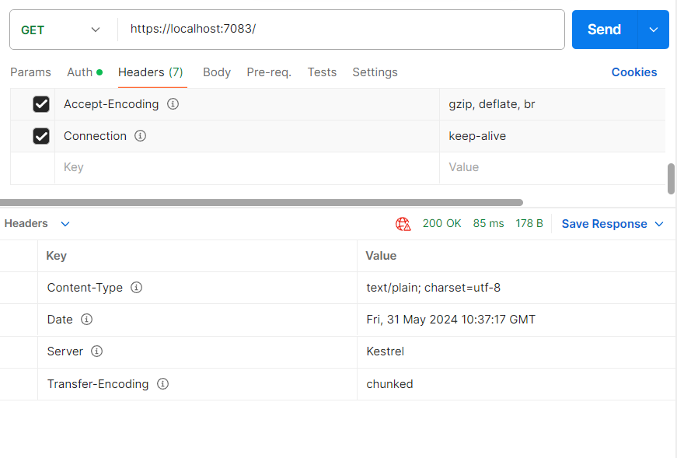
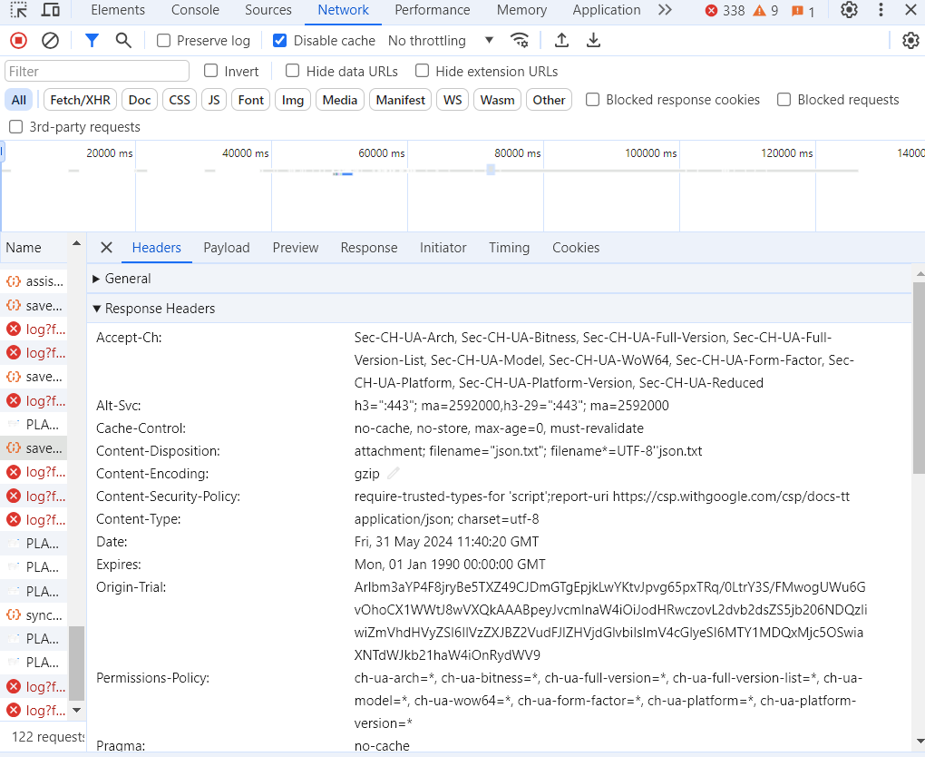
Inzien Response Headers

Slide 16

DEMO zap

Slide 17
Workshop
Insecure design in frontend (en eventueel backend)
Response headers errors (vooral cors)

